Slide 1
Poznámky k psaní projektu bakalářské práce
Seminář k bakalářské práci
Pavlína Mazáčová

Slide 2
CÍL a smysl projektu BP
Mít jasno v tom:
o čem vaše práce bude
jaké výzkumné nástroje budete používat
v jakém kontextu odborných zdrojů se téma vyskytuje
kdo vám práci povede

Slide 3
Poznámky k osnově projektu 1 Popis problému, který bude řešen
Popíšete, čím se bude vaše práce zabývat
Nastíníte problém, který by zvolené téma mělo pomoci řešit
Propojte popis problému s literaturou, citujte, odkazujte se (vycházejte ze zdrojů, které řeší stejnou problematiku) – POPIS PROBLÉMU MUSÍ BÝT VŽDY NAVÁZÁN NA LITERATURU!
Podle problému si stanovte otázku, na kterou budete hledat odpověď, tzn. napište, co vás na problému zajímá, co zatím není řešeno
Nezapomeňte popsat, co za oblast, teorii, koncept, metodiku v práci zpracováváte - použijte slova vyskytující se v názvu práce (analýza, design…)
Můžete popsat i důvod, proč jste se rozhodli téma zpracovat (např. daná problematika není příliš známá, není dostatečně rozpracovaná)
DOPORUČENÍ: vytvořte si mentální mapu tématu, pracujte s metodickým listem RWCT

Slide 4
Vymezení výzkumného tématu = problému
Výzkumné téma je vhodné shrnout do několika vět. Výzkumné téma by nemělo být triviální, mělo by být relevantní k oboru a potenciálně přinášet nová zjištění.
Dobře stanovený výzkumný problém:
je jasně a precizně formulován
identifikuje to, co budeme zkoumat
není postaven pouze na subjektivním stanovisku autora/ky
obsahuje definici klíčových teoretických konstruktů a pojmů
je dobře (zejména časově a místně) ohraničen
je zobecnitelný (preference problémů, které mohou být využity i jinde)
obsahuje odůvodnění důležitosti (potřebnosti) zkoumaného tématu
používá vhodnou terminologii (pozor na žargon, nepřesné termíny atd.)

Slide 5
Osnova 2 Rešerše kvalifikačních prací na MU
Rešerše vypracovaných DP
vypracujte rešerši obhájených diplomových a bakalářských prací v rámci celé MU a ke každé doplňte vlastní stručnou anotaci (čemu se diplomant věnuje, co naopak neřešil) – primárně uveďte ty, které řešily stejnou problematiku
uveďte i práce, které se shodují s vaším tématem jen částečně nebo okrajově
pokud nenajdete žádnou související práci, uveďte, že problém je zcela nový, a odkažte k základní odborné literatuře, v níž musíte podložit, že problematika je vědecky zpracovávána
popište, jakými aspekty se bude vaše práce od již zpracovaných lišit
nekopírujte anotace z Isu
všechny DP ocitujte dle platné normy!

Slide 6
Osnova 3 Cíl bakalářské práce
Cíl diplomové práce
Uvedete KONKRÉTNÍ cíl(e) práce, kterého byste chtěli dosáhnout
Stanovte si pro sebe "provozní" hypotézu - jaká bude asi odpověď na vaši otázku? Co zjistíte?
Vaším cílem bude právě to, co chcete zjistit
Bude zpracování vašeho tématu k něčemu dobré? K čemu? To je přínos vaší práce
Musí být zcela čitelné, co bude výsledkem vaší práce.
Cílem práce NENÍ:
- sepsání práce
- nastudování textů
- kompilace dostupné literatury
Cílů stanovených v projektu musí být v DP vždy dosaženo!

Slide 7
Osnova 4 METODY
Metody zpracování diplomové práce
V metodách bude podrobně a názorně rozepsáno, jakým způsobem chcete dosáhnout stanoveného cíle a jaké uděláte konkrétní kroky
Uvedete zde výběr a popis metod, které hodláte při tvorbě DP použít
Pojmenováním metody a popisem způsobu zpracování dáváte odpověď na to, jak budete postupovat, abyste získali důvěryhodné odpovědi na své otázky. Jak zjistíte odpověď na to, co vás na problematice zajímá? (čtení odborných publikací je předpokladem odborné práce, ne metodou, jak otázku budete zodpovídat)
Pokud neděláte výzkum či nepoužíváte konkrétní metodiku, popište způsob, jak budete postupovat při zpracování práce. Používejte výrazy jako komparace, analýza, dedukce, generalizace apod.
V případě, že budete dělat výzkum, uvedete předmět výzkumu umožňující splnit cíl a ověřit hypotézy, a stanovte metodu výzkumu

Slide 8
Osnova 5 literatura
Základní odborná literatura s ohledem na současný stav řešené problematiky
Do seznamu vypíšete literaturu, ze které budete při zpracování DP vycházet a která bude tvořit jádro použité literatury
Zdroje vyberte na základě rešerše jako nejrelevantnější literaturu k tématu
Důraz na zahraniční zdroje – využijte odborné databáze přístupné pro studenty MU a odbornou literaturu, související s vaším tématem (monografie, články)
Uvedete zdroje, které máte v současnosti k dispozici, i ty, které teprve hodláte studovat, příp. shánět
Doplňte vámi vytvořené anotace zdrojů
Požadovaný počet záznamů je 8-12

Slide 9
Typy bakalářských prací
Teoretická práce = odborný text, který relevantním způsobem rozšiřuje vědecké poznání zvoleného tématu a musí obsahovat:
vhodně zvolený teoretický problém či otázku
bohatou a relevantní zdrojovou základnu
analytický a kritický přístup ke zdrojům, tvůrčí práci se zdroji, jejich porovnávání a hodnocení
autorský přínos, který může být ve dvou oblastech – buď autor pracuje s dostupnou literaturou novým způsobem a využívá ji k odpovědi na nově položenou otázku, anebo autor pracuje s literaturou, která u nás není dostupná či běžně využívaná.
Cílem práce tudíž nemůže být pouze sumarizace a utřídění běžně dostupné literatury a informací

Slide 10
Typy bakalářských prací
Teoreticko-empirická práce:
kromě teoretického vymezení problému obsahuje výzkumné šetření metodou kvalitativního nebo kvantitativního výzkumného designu
Teoreticko-aplikační práce:
kromě teoretického vymezení problému obsahuje vlastní návrh modelu, projektu, modulu, přestavby, implementace atd.

Slide 11
Výběr vedoucího práce
„Student, který má napsat diplomovou práci, není ve svém úsilí sám, protože má povinnost spolupracovat s vedoucím práce, jenž je za konečný výsledek spoluodpovědný. Projekt diplomové práce proto lze chápat jako svého druhu smlouvu mezi studentem a vedoucím. …
Dobře zpracovaný projekt je zárukou pro studenta i vedoucího práce, že cíl práce je stanoven realisticky a že student má potřebné schopnosti, znalosti a podmínky k tomu, aby jej splnil.“
J. Šanderová: Jak číst a psát odborný text
ve společenských vědách

Slide 12
Téma bakalářské práce
Aktuální, originální, ne příliš široce zaměřené
Téma se musí dotýkat našeho oboru a musí z něj být zřejmý přínos pro obor
Porovnejte s archivem obhájených DP (http://kisk.phil.muni.cz/archiv-praci)
Zvolené téma by mělo studenta zajímat a bavit
Nutným předpokladem je dostatek zdrojů
POZOR: téma práce musí korespondovat s obsahem práce!

Slide 13
Přístupy k tématu při psaní BP
A) Přístup jako součást názvu práce
Př.: Komparativní analýza aplikací pro rozvoj předčtenářské gramotnosti
B) Přístup jako dílčí součást/součásti pojetí zpracování textu práce
V rámci konkrétní kapitoly; podkapitoly; odstavců

Slide 14
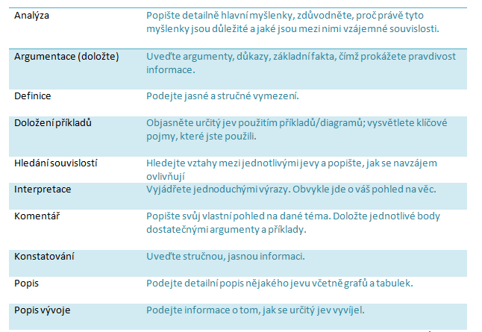
Typy

Slide 15
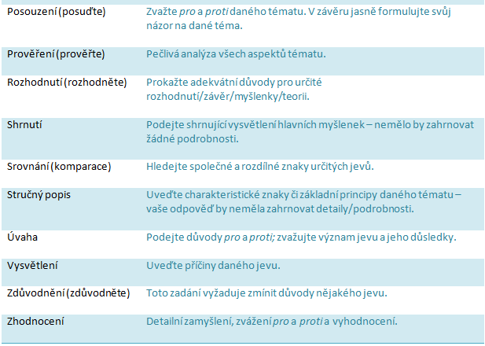

Slide 16
Výzkum v bakalářské práci
VÝZKUM - bakalářská práce (BP) ho NEMUSÍ obsahovat
VÝZKUMNÉ OTÁZKY – BP obsahuje VŽDY, hledá na ně odpovědi
ne však nutně výzkumem, ale např. prací s odbornými zdroji, především jejich porovnáním = komparací (komparativní analýzou)

Slide 17
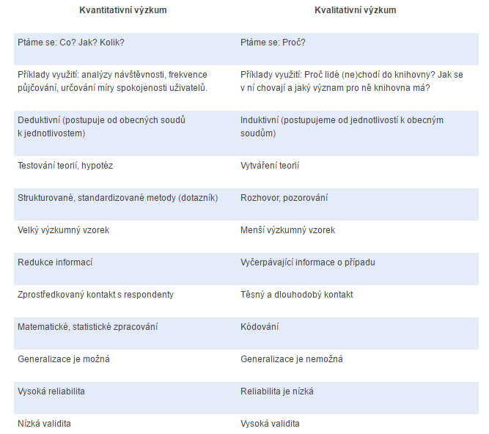

Slide 18
Výzkumné otázky
Patří mezi hlavní body při plánování výzkumu
Formulovány v tázací větě, aby na konci výzkumného šetření bylo možné na ně odpovědět
Je třeba věnovat formulování otázek náležitou pozornost
Rozlišujeme mezi výzkumnými otázkami, tedy těmi, na které hledáme v rámci výzkumu odpověď, a otázkami praktického rázu, tedy těmi, které jsou aktuálně kladeny k všeobecné diskusi

Slide 19
Výzkumné otázky
Pokládejte si takové otázky, které jsou:
přiměřené vaší práci (bakalářská, diplomová)
na které nelze odpovědět pouze „ano“, či „ne“,
na něž lze odpovědět více způsoby,
které obsahují vztah mezi dvěma koncepty,
k nimž můžeme, v rámci teoretické přípravy = psaní projektu získat dostatečné množství relevantních informací

Slide 20
Výzkumné otázky
Požadavky na výzkumné otázky:
Začněte výzkumnou otázku slovy „co“ a „jak“
Ptejte se na jednu až dvě hlavní otázky, které budou doplněny maximálně pěti podotázkami
používejte „výzkumná slovesa“, která vyjadřují nově vznikající design:
„objevit“ (např. v zakotvené teorii),
„snažit se porozumět“ (např. v etnografii),
„prozkoumat“ a „zpracovat“ (např. v případové studii),
„popsat zkušenost“ (např. ve fenomenologickém rozhovoru),
„vylíčit příběh“ (např. v narativním výzkumu)

Slide 21
Hlavní výzkumné otázky, podotázky
Příklad hlavní výzkumné otázky:
Jsou čtenáři celkově spokojeni se službami fakultní knihovny?
Pokud si hlavní výzkumnou otázku důkladně rozebereme, získáme například tyto podotázky:
Jsou čtenáři spokojeni s referenčními službami?
Jsou čtenáři spokojeni s výpůjčními službami?
Liší se celková spokojenost čtenářů podle socioekonomických charakteristik?
Liší se celková spokojenost podle věku? (atd.)

Slide 22
Výzkumné otázky
Hendl (2005) dále uvádí:
jestliže výzkumné otázky, k nimž získáme odpovědi, nemají přímo vztah k účelu studie, pak se pravděpodobně musí změnit výzkumné otázky,
jestliže výzkumné otázky nejsou propojeny s teorií, pak není jisté, že odpovědi budou mít nějakou hodnotu. Pak je zapotřebí navrhnout jinou teorii nebo upravit výzkumné otázky,
jestliže metody a výběrové strategie nepovedou k zodpovězení výzkumných otázek, budeme sbírat nová data, rozšíříme výběr nebo upravíme výzkumné otázky

Slide 23
Doporučené zdroje
ECO, Umberto. Jak napsat diplomovou práci. Olomouc : Votobia, 1997. 271 s. ISBN 8071981737
KATUŠČÁK, Dušan, DROBÍKOVÁ, Barbora, PAPÍK, Richard. Jak psát závěrečné a kvalifikační práce. 5. vyd., v českém jazyce 1. Nitra : Enigma, 2008. 161 s. ISBN 9788089132706.
KUBÁTOVÁ, Helena, ŠIMEK, Dušan. Od abstraktu do závěrečné práce: jak napsat diplomovou práci ve společenskovědních a humanitních oborech: praktická příručka. 4., přeprac. vyd. Olomouc : Univerzita Palackého v Olomouci, 2007. 90 s. ISBN 978802441589.
MEŠKO, Dušan, KATUŠČÁK, Dušan, FINDRA, Ján a kol. Akademická příručka. České, upr. vyd. Martin : Osveta, 2006. 481 s. ISBN 8080632197.
ŠANDEROVÁ, Jadwiga. Jak číst a psát odborný text ve společenských vědách : několik zásad pro začátečníky. Vyd. 1. Praha : Sociologické nakladatelství, 2005. 209 s. ISBN 9788006429403

